Slide 1

ASP.NET Core Einführung

Slide 2
ASP.NET mit WEbforms
Historisch
TODO

Slide 3
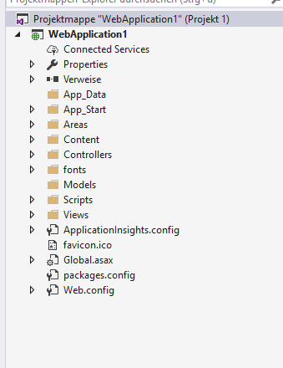
ASP.NET MVC
Einführung
Web-Framework
Basiert auf Paradigmen von MVC
Trennung der Schichten
Stark an Konventionen geknüpft

Slide 4

MVC
Model
Einführung
DB
Web-Server
Controller
View
Notes:
1.1 Model (Modell)
Ein MVC-Modell (engl. MVC model) einer MVC-Anwendung dient zur Speicherung bestimmter Daten, d.h. zur Speicherung von Teilen des aktuellen Zustands der Anwendung.
Ein MVC-Modell kann weitere Aufgaben übernehmen:
-anderen Modulen Zugriff auf die Zustandsdaten gewähren
-andere Module über Änderungen informieren (meist mittels des Observer-Patterns)
-Umsetzung der Komponentenlogik
-Kommunikation mit externen Datenquellen (zum Zweck der Datensynchronisation)
1.2 View (Darstellung, Präsentation)
MVC-Views (engl. MVC views) sind die grafischen, akustischen, haptischen und olfaktorischen Schittstellen einer MVC-Anwendung. Sie „visualisieren“ Daten, die in Modellen der Anwendung enthalten sind.
Eine MVC-View kann weitere Aufgaben übernehmen:
-bei Daten-Änderungen in den zugehörigen Modellen der Anwendung die View-Repräsentation dieser Daten automatisch anpassen
-Benutzeraktionen, die über grafische Eingabeelemente – wie Textfelder oder Buttons – erfolgen, an einen Controller weiterleiten
-Visualisierung von Status- und Fehlermeldungen von Controllern
1.3 Controller (Steuerung)
MVC-Controller (engl. MVC controllers) dienen zur Steuerung einer MVC-Anwendung. Dazu nimmt ein Controller Eingaben aus verschiedensten Quellen entgegen (z.B. Sensor-Daten oder Daten, die ein Benutzer über eine beliebige Benutzer-Schnittstelle wie eine Tastatur oder eine Maus eingibt) und leitet diese bereinigt und normalisiert an ein Modell weiter.
Ein MVC-Controller kann weitere Aufgaben übernehmen:
-Verarbeitung von Systemsignalen, wie z.B. einer Systemuhr (z.B. „Spielzeit ist abgelaufen“)
-Umsetzung der Komponentenlogik
-Kommunikation mit externen Datenquellen (zum Zweck der Datensynchronisation)

Slide 5
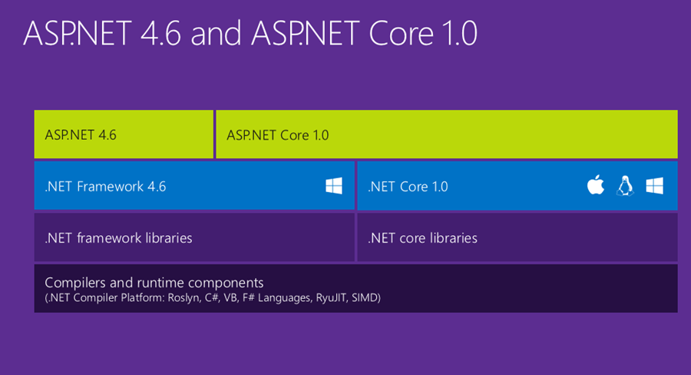
ASP.NET Core
Was ist neu?
Notes:
ASP.NET Core is open source and cross
.NET Execution Environment (DNX) platform -> replaced by CLI tool named “dotnet”
“dotnet 4.6” and “dotnet core” in our application
ASP.NET Core works on file system which allows faster development cycle. It detects the code changes (even outside visual studio), compiles into memory and loads the application.
ASP.NET Core has inbuilt support for Dependency injection (IServiceProvider)
ASP.NET Core uses completly new light-weight and modular HTTP request pipeline

Slide 6
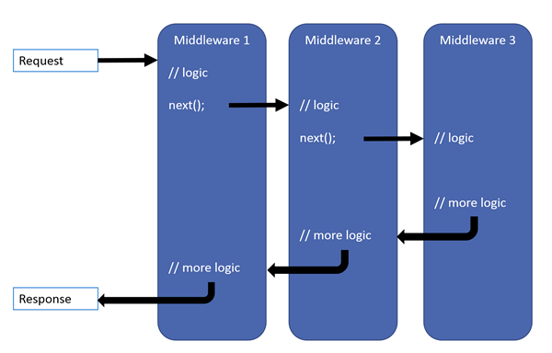
ASP.NET Core
Pipeline

Slide 7
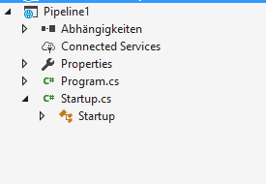
ASP.NET Core
Demo 1
Notes:
HTTPHandler and HTTPModules are also gone. Now they are replaced with Middleware.
There is no web.config and global.asax files now. web.config is replaced with appsettings.json and global.asax is now Startup.cs. Startup.cs is entry point for application itself. Also read “Static Void Main in ASP.NET Core startup.cs“.

Slide 8
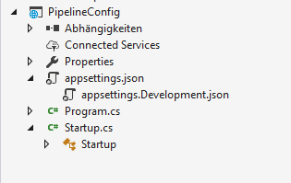
ASP.NET Core
Demo Config
Notes:
JSON is preferred over XML for configuration settings
> neues Konfigurationssystem weil cross

Slide 9
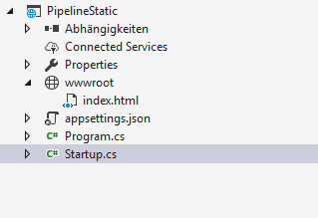
ASP.NET Core
Demo Static
Notes:
wwwroot directory in project is for static content like css, Js, images

Slide 10
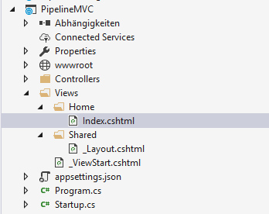
ASP.NET Core
Demo MVC
Notes:
Keine getrennten Controller für WebAPI und MVC
Razorengine -> Markup Syntax welches aus eingebundenen Serverseitigen C# Code clientseitiges HTML macht -> für dynamische webseiten, dynamische inhalte generieren

